Slide 1

ТЕХНИЧЕСКОЕ ЗАДАНИЕ
«МЕТЕОСТАНЦИЯ: МОНИТОРИНГ ТЕМПЕРАТУРЫ, ВЛАЖНОСТИ И ДРУГИХ ПОГОДНЫХ УСЛОВИЙ С ПОМОЩЬЮ ДАТЧИКОВ»
 | государственное автономное профессиональное образовательное учреждение Свердловской области «Нижнетагильский государственный профессиональный колледж имени Никиты Акинфиевича Демидова» (ГАПОУ СО «НТГПК им. Н.А. Демидова»)
Выполнил:
Максимов А.А.
Группа КСК – 312А
Научный руководитель:
А.К. Решетникова
Нижний Тагил
2025

Slide 2
ЦЕЛЬ
Цель проекта: «Метеостанция: мониторинг температуры, влажности и других погодных условий с помощью датчиков» — разработка системы, позволяющей собирать, обрабатывать и анализировать данные о текущих метеорологических параметрах окружающей среды в режиме реального времени.
Проект направлен на обеспечение пользователей точной информацией о погоде, прогнозирование изменений климатических условий и предоставление данных для научных исследований, сельского хозяйства, бытовых нужд и других сфер деятельности.

Slide 3
ПОСТАНОВКА ПРОБЛЕМЫ
Проблематика проекта заключается в отсутствии удобных и доступных решений для мониторинга погодных условий в локальных масштабах, особенно в удаленных или труднодоступных районах. Традиционные метеостанции часто требуют значительных затрат на установку и обслуживание, а также могут не обеспечивать необходимую точность и оперативность данных.
Это ограничивает возможности людей и организаций получать актуальную информацию о температуре, влажности и других ключевых параметрах окружающей среды, что важно для планирования различных видов деятельности, таких как сельское хозяйство, строительство, туризм и даже повседневная жизнь.

Slide 4
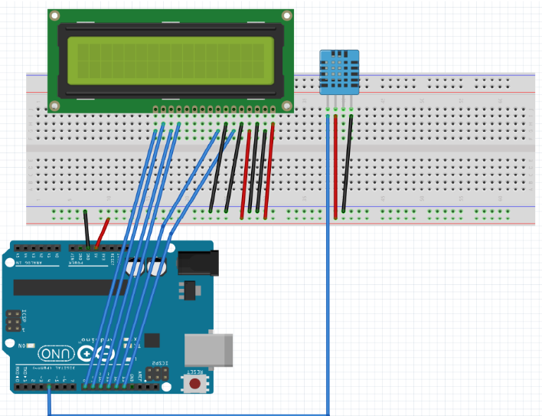
ПРЕДЛАГАЕМОЕ РЕШЕНИЕ
Разработка системы мониторинга на базе Arduino
Необходимые компоненты:
1. Плата Arduino UNO
2. Макетная плата
3. Датчик температуры и влажности DHT11

Slide 5
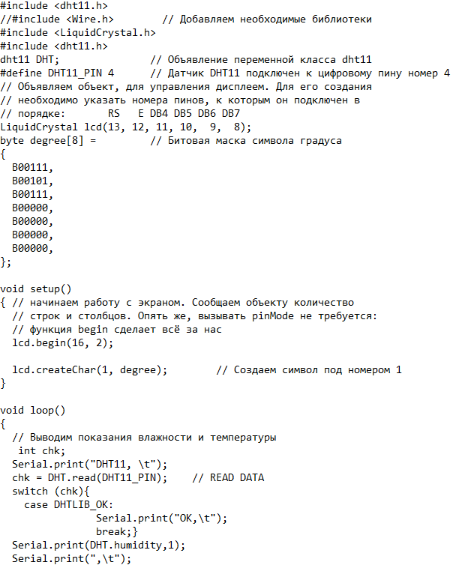
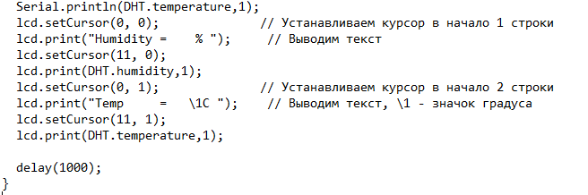
ПРОГРАММНЫЙ КОД (ЛИСТИНГ)

Slide 6
СТОИМОСТЬ ПРОДУКТА
Стоимость продукта можно рассчитать из учета всех комплектующих
Датчик температуры и влажности DHT11 – 540 рублей.
Плата Arduino – 550 рублей.
Соединительные провода (тип папа – папа) – 200 рублей.
Макетная плата – 240 рублей.
Исходя из чего можем сделать вывод о стоимости продукта

Slide 7
КРАТКОЕ ОПИСАНИЕ ЧЛЕНОВ КОМАНДЫ
Куратор проекта: Максимов Андрей Алексеевич

Slide 8
ИТОГ
Итогом проекта стало успешное создание автономной метеостанции, способной эффективно отслеживать изменения температуры, влажности и других погодных условий в режиме реального времени. Разработка включает в себя надежное оборудование, точные датчики и удобное программное обеспечение для анализа данных.
Система обеспечивает высокую точность измерений, проста в эксплуатации и позволяет адаптировать конфигурацию под конкретные нужды пользователей. Этот проект значительно упрощает процесс мониторинга погоды, делая его доступным для широкого круга потребителей, от фермеров и садоводов до исследователей и представителей бизнеса.

